Slide 1
Red de incendios en Colombia
¿Qué municipios conectan el riesgo de incendio y cómo cambia entre El Niño y La Niña?
Grupo 5 - Estudiantes
Naranjo Piñeros, Jairo David
Maestre Santos, Julian Andres
Nuñez Prada, Josue Alexander

Slide 2
El Niño y La Niña
La temperatura del Pacífico cambia la lluvia en Colombia
ONI (°C)
El Niño
El Pacífico tropical se calienta. En Colombia llueve menos y hace más calor, sobre todo en las regiones Andina y Caribe: más incendios.
La Niña
El Pacífico se enfría. En Colombia llueve más y aumentan las inundaciones.
Índice ONI (NOAA)
Anomalía de la temperatura del mar en el Pacífico central (región Niño 3.4), en promedio móvil de 3 meses. ≥ +0,5 °C: El Niño · ≤ −0,5 °C: La Niña · entre ambos: neutral.
El Niño 2015–16
+2
El Niño 2023–24
+0,5
0
−0,5
−1,5
La Niña 2010–11
2002
2006
2010
2014
2018
2022
■ El Niño: 79 meses ■ La Niña: 80 meses ■ Neutral: 117 meses
Fuente: NOAA CPC (ONI, ERSST v5) · fase oficial: al menos 5 trimestres seguidos sobre el umbral · 2002–2024

Slide 3
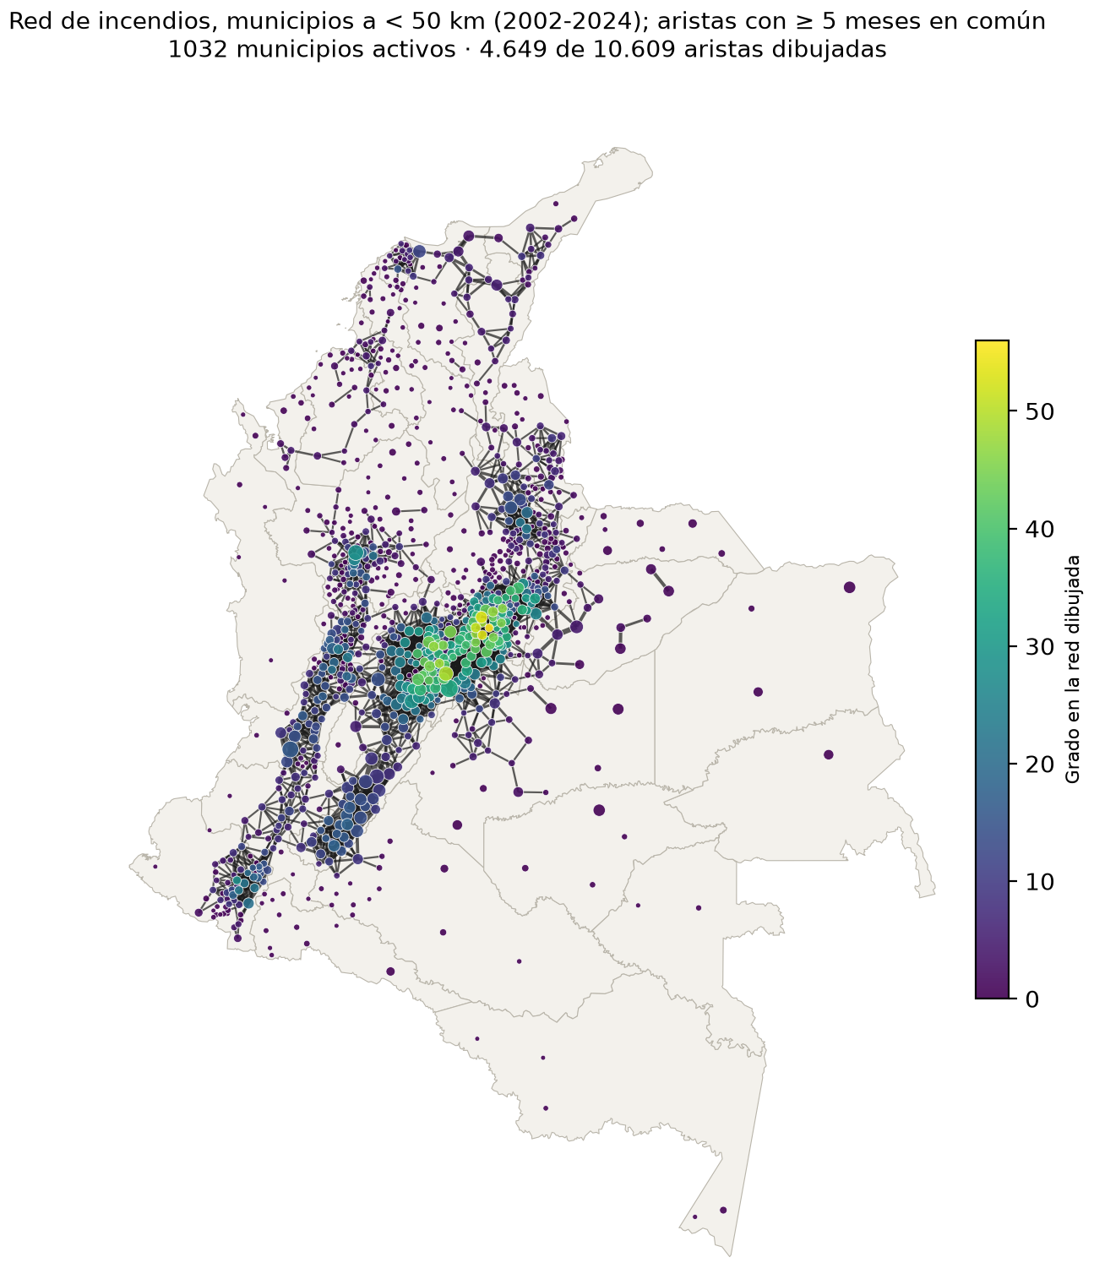
La red
Municipios que se queman el mismo mes
45.166
registros IDEAM, 2002–2024
1.032
municipios (nodos)
10.609
aristas
Nodo
Municipio, en su centroide
Arista
A menos de 50 km, con incendios el mismo mes
Peso
Número de meses en que coinciden
Fases
Una red más por El Niño, La Niña y neutral (ONI)
Fuentes: IDEAM (incendios), DANE (centroides DIVIPOLA), NOAA (índice ONI) · Método: Ferreira et al. (2020); Matta et al. (2026)

Slide 4
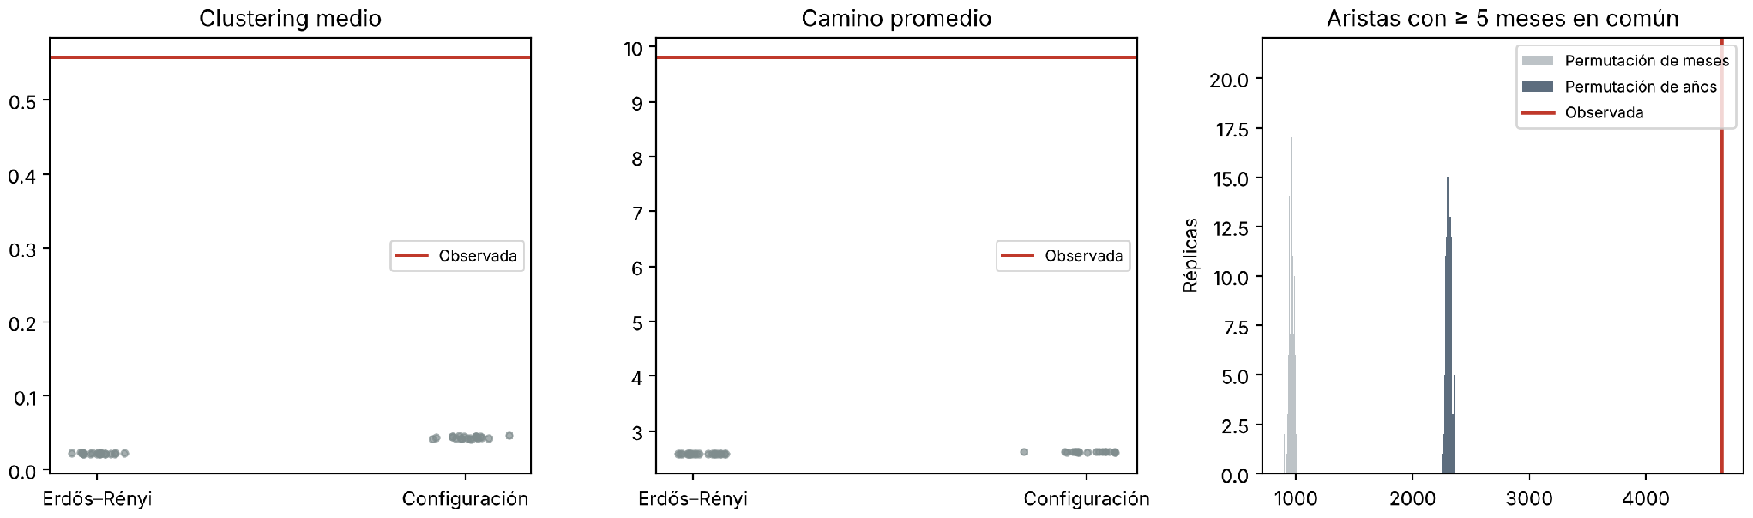
Cómo es la red
Muy agrupada y con caminos largos: una red espacial
Clustering 0,56 contra 0,02–0,04 en los nulos, pero camino promedio de 9,8 contra 2,6. Los vecinos coinciden en los mismos años: el doble de lo que da solo la temporada seca.
Nulos: Erdős–Rényi y configuración (20 réplicas); permutación de meses y de años (200 réplicas)

Slide 5
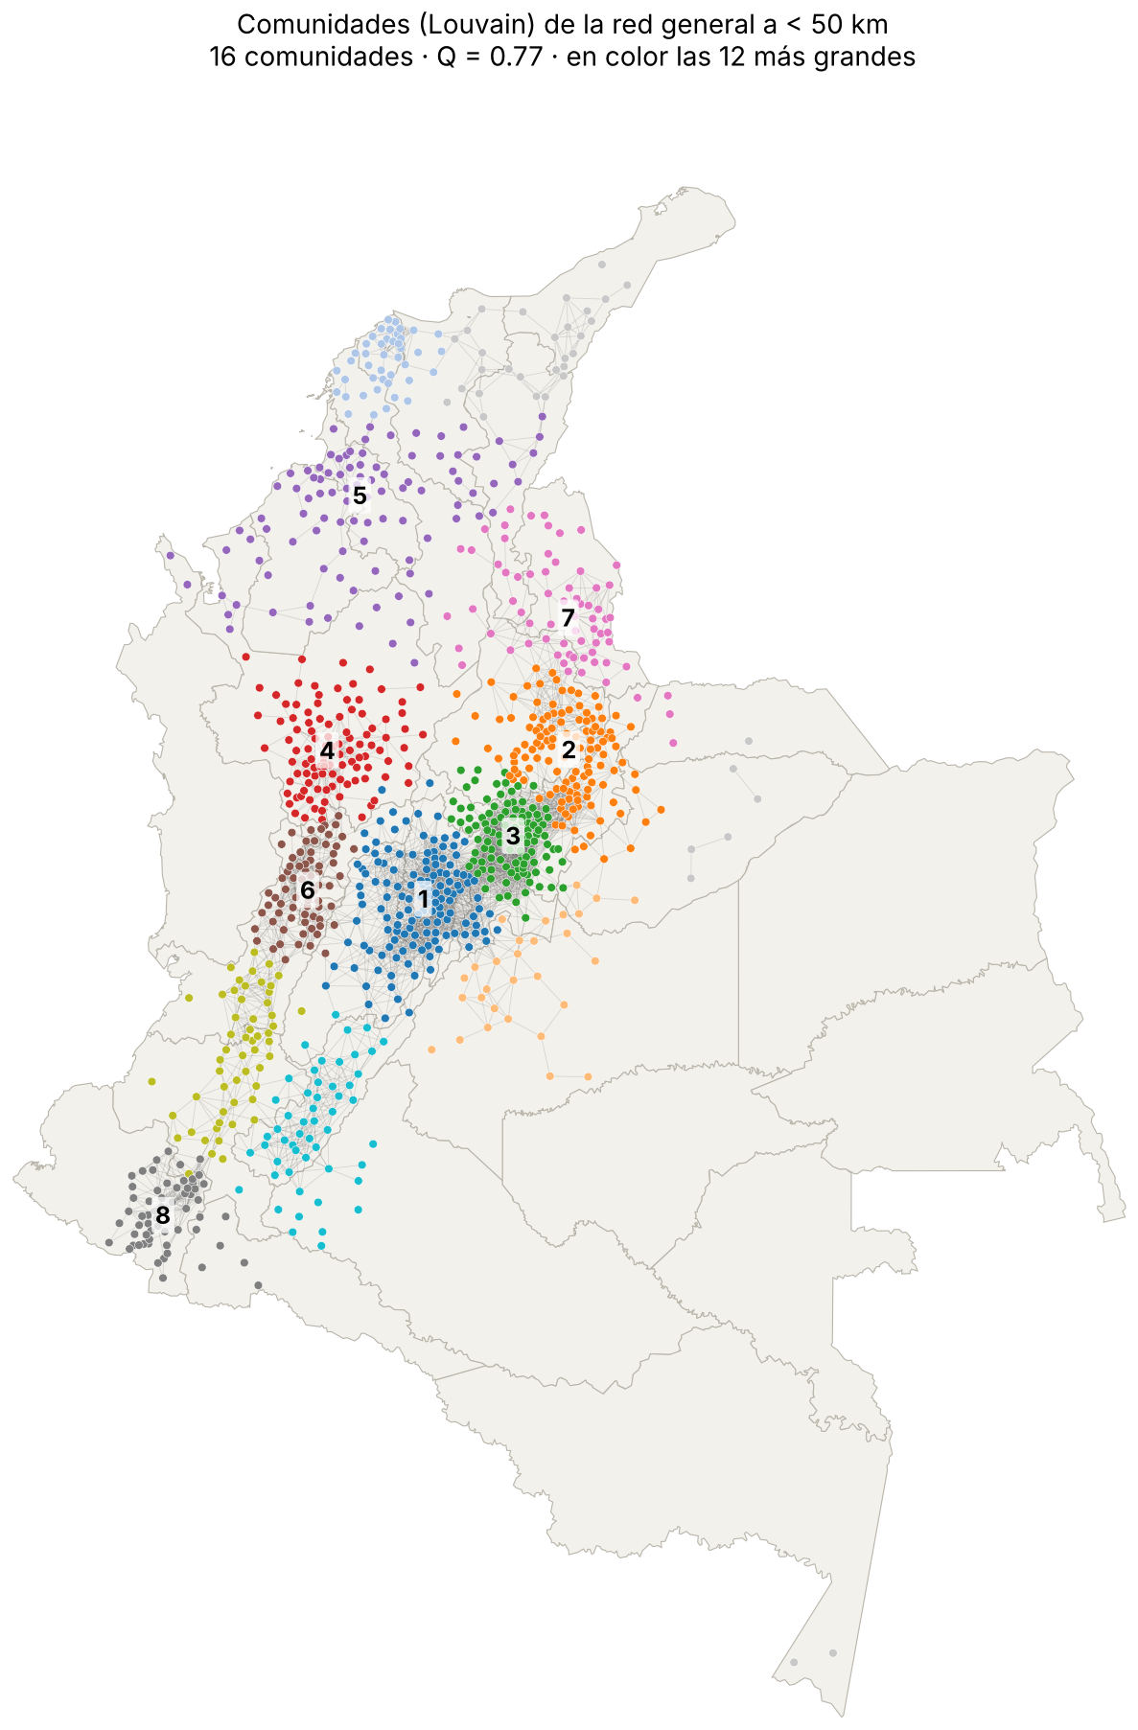
Regiones de riesgo
16 comunidades (Louvain, Q = 0,77) que cruzan departamentos
Lo que muestran
Siguen la geografía, no los límites departamentales (NMI = 0,74)
Cundinamarca–Tolima: 139 municipios
Santander–Boyacá: 125
Córdoba–Sucre–Antioquia–Bolívar: 98
El Niño: 15 comunidades más grandes; La Niña: 27 más pequeñas
Prevención coordinada por región, no por departamento

Slide 6
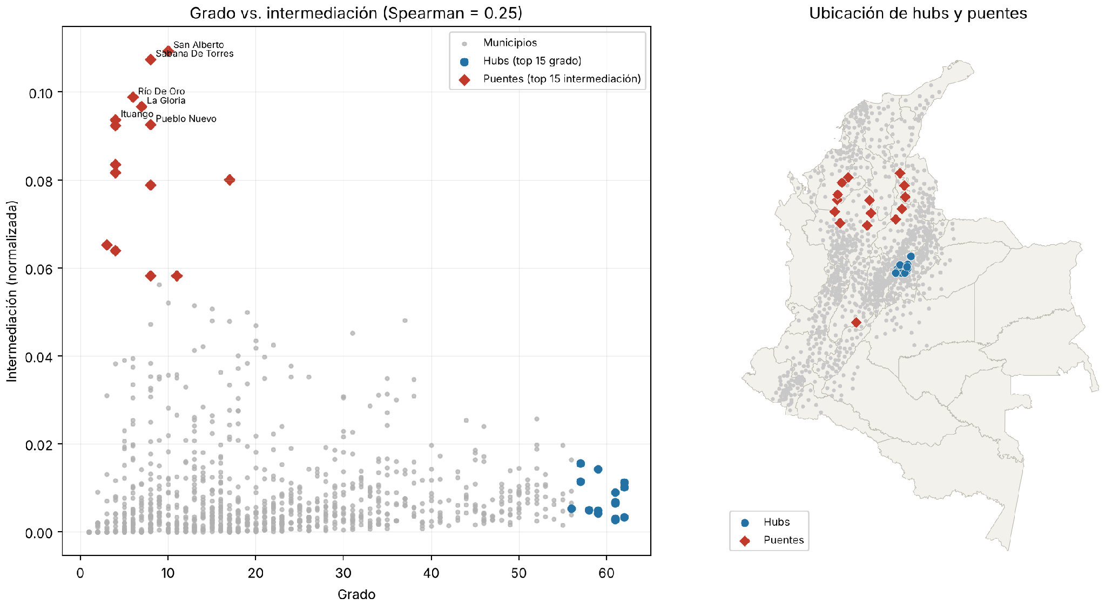
Hubs vs. puentes
Los municipios que unen regiones no son los más conectados
Hubs
Altiplano cundiboyacense: Samacá, Ventaquemada, Tunja (~60 vecinos)
Puentes
Cesar, Magdalena Medio, Córdoba: San Alberto, Sabana de Torres (grado mediano 7)
Ningún municipio es las dos cosas (Spearman 0,25)
Hubs = top 15 por grado · Puentes = top 15 por intermediación (betweenness)

Slide 7
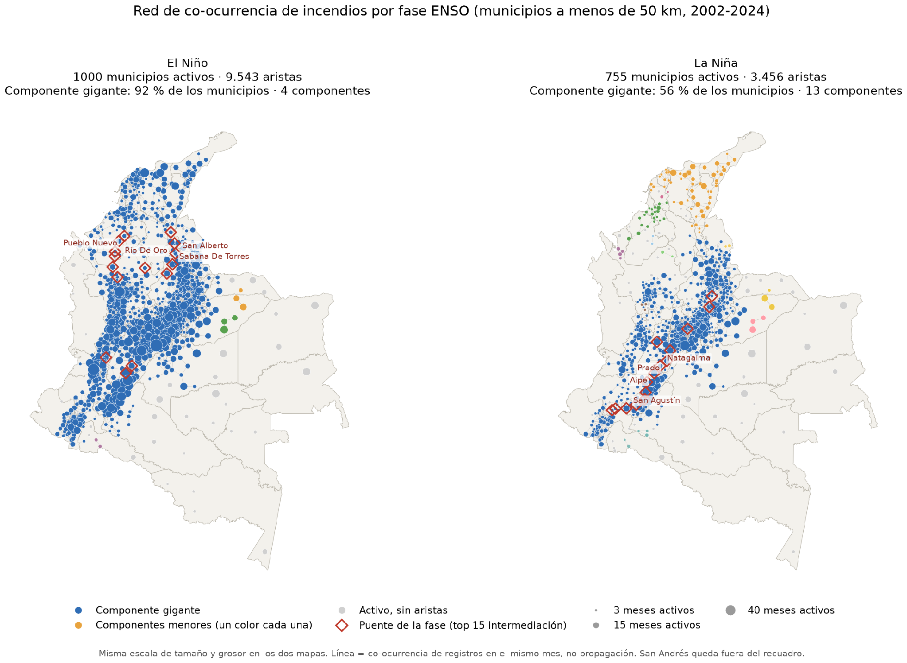
El Niño vs. La Niña
En El Niño el riesgo se une en una sola red nacional
92 %
componente gigante en El Niño
56 %
en La Niña (13 componentes)
En La Niña el Caribe queda aislado del núcleo andino
En El Niño se une a los Andes por los puentes del Cesar y Córdoba
En La Niña los puentes se mueven al alto Magdalena (Tolima, Huila)
Misma escala en los dos mapas · rombos = los 15 puentes de cada fase

Slide 8
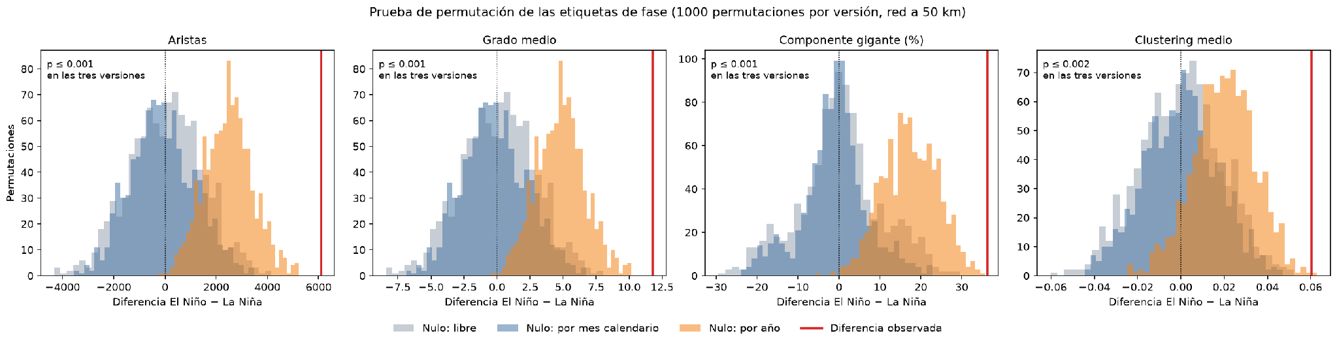
¿Es azar?
La diferencia supera las 1.000 permutaciones de la fase de cada mes
Tres versiones de la permutación
Libre, dentro del mismo mes calendario (temporada seca) y dentro del mismo año (aumento del reporte)
Mecanismo: simultaneidad
97 municipios activos por mes en El Niño contra 41 en La Niña: se queman más a la vez
p ≤ 0,002 en aristas, grado, componente gigante y clustering · el resultado se mantiene sin 2023–2024

Slide 9
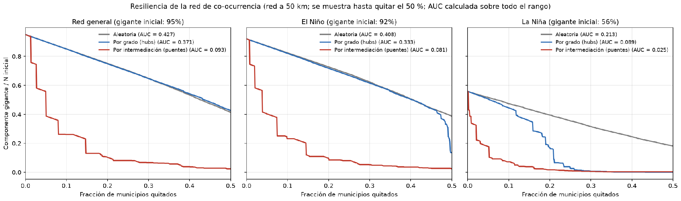
Resiliencia
Quitar el 5 % de los municipios puente parte la red a la mitad
Por grado o al azar hay que quitar cerca del 45 %. Los hubs del altiplano son redundantes; el punto débil son los puentes. La Niña es mucho más frágil.
Remoción adaptativa · AUC = área bajo la curva de la componente gigante (Schneider et al., 2011)

Slide 10
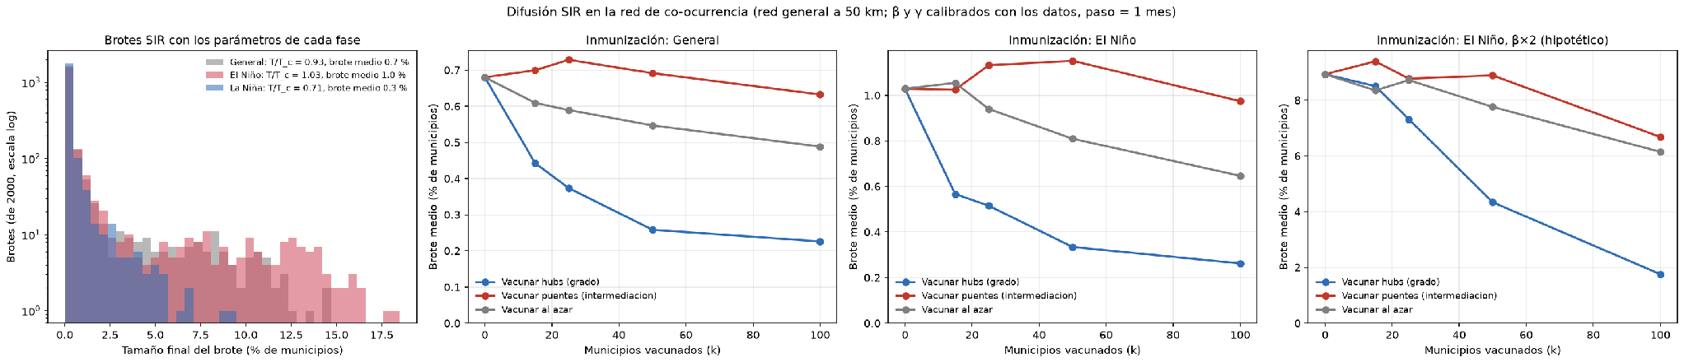
Difusión SIR
El Niño lleva la red al umbral de propagación
Parámetros de los datos
γ = 0,62 (episodios de 1,6 meses); β = 0,021 por vecino activo
Umbral epidémico
T/T_c: El Niño 1,03, La Niña 0,71. Brotes grandes: 7,2 % contra 0,4 %
Inmunización
Vacunar 50 hubs reduce el brote ~70 %; vacunar puentes, casi nada
SIR mensual sobre la red general · 2.000 brotes por escenario · β incluye causas comunes como el clima

Slide 11
Conclusiones
El Niño conecta el riesgo: la red pasa de regional a nacional
Recomendaciones
Reducir el tamaño de los brotes: prevención en el altiplano cundiboyacense (hubs)
Evitar que las regiones se conecten: vigilar el corredor Cesar–Magdalena Medio–Córdoba (puentes)
Usar el ONI como alerta temprana: El Niño se anuncia con meses de anticipación
Limitaciones
Co-ocurrencia no es propagación física del fuego
El reporte de IDEAM crece con los años (controlado en la permutación)
β mezcla contagio con causas comunes; red sin pesos en SIR e intermediación
Respuesta a la pregunta del proyecto
El riesgo lo conectan dos grupos distintos: los hubs del altiplano cundiboyacense, donde nacen los brotes más grandes, y los puentes del corredor Cesar–Magdalena Medio–Córdoba, que unen el Caribe con los Andes. En La Niña la red está partida en regiones; en El Niño se vuelve casi una sola red nacional y cruza el umbral de propagación. No es azar: El Niño hace que muchos más municipios se quemen a la vez, y al estar cerca, se unen.
Ferreira et al. (2020) · Matta et al. (2026) · Albert et al. (2000) · Newman (2002) · Pastor-Satorras et al. (2015)

